Slide 1
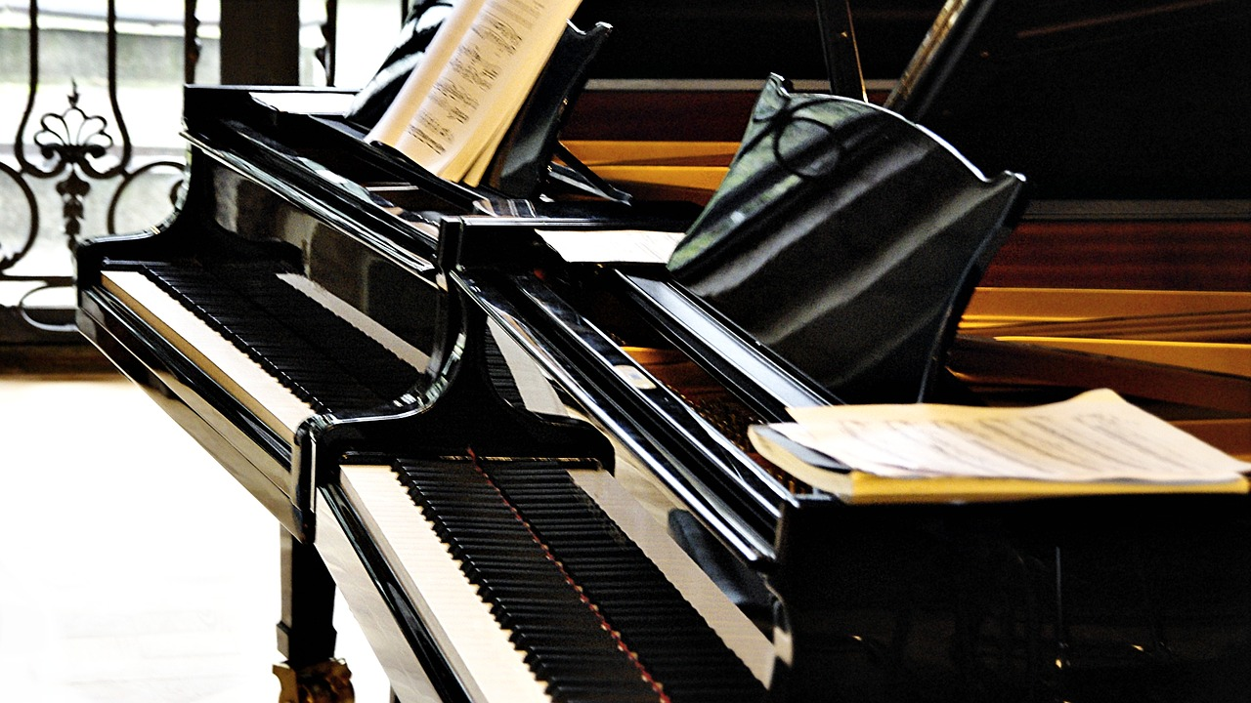

Slide 2
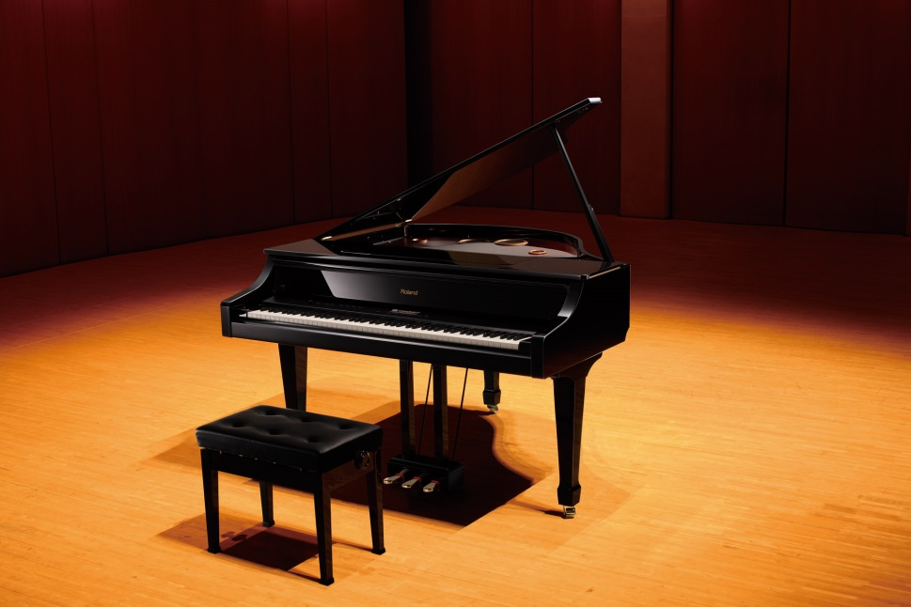
Выдающиеся концертмейстеры XX века

Slide 3
«Когда Рахманинов сидит за фортепиано и аккомпанирует, то приходится говорить : не я пою, а мы поем»
                Ф.И.Шаляпин

Slide 4
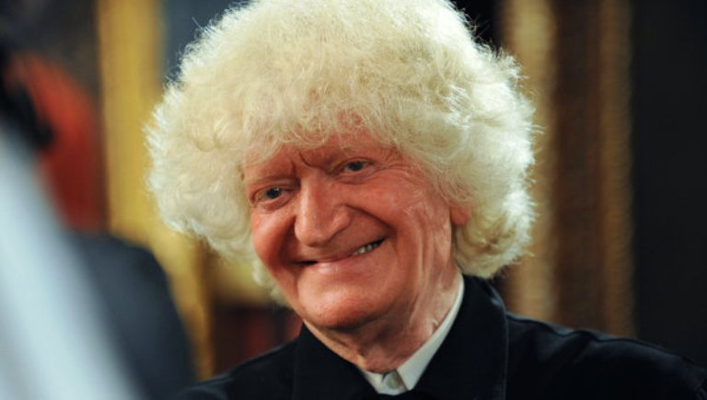
Важа Николаевич Чачава
20.04.1933-06.10.2011
Грузинский и российский пианист и педагог, концертмейстер.

Slide 5
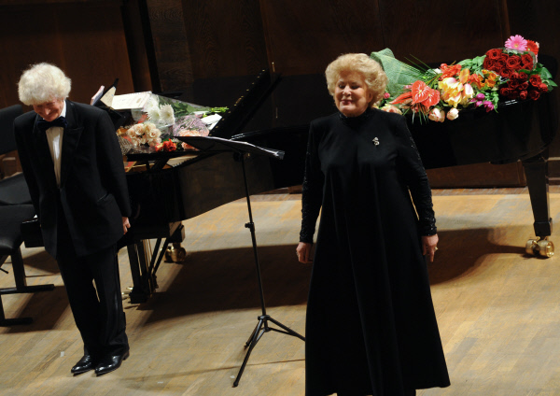
На протяжении 30 лет выступал с Еленой Образцовой.

Slide 6
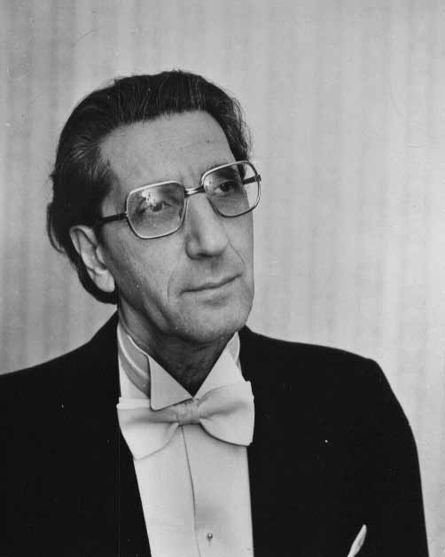
Евгений Михайлович Шендерович
26.04.1918-13.11.1999
Российский пианист, педагог и концертмейстер.

Slide 7
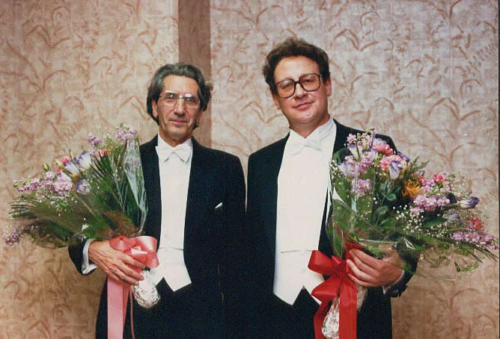
Выступал с Евгением Нестеренко. Впервые исполнили вокальные циклы Георгия Свиридова и Дмитрия Шостаковича.

Slide 8
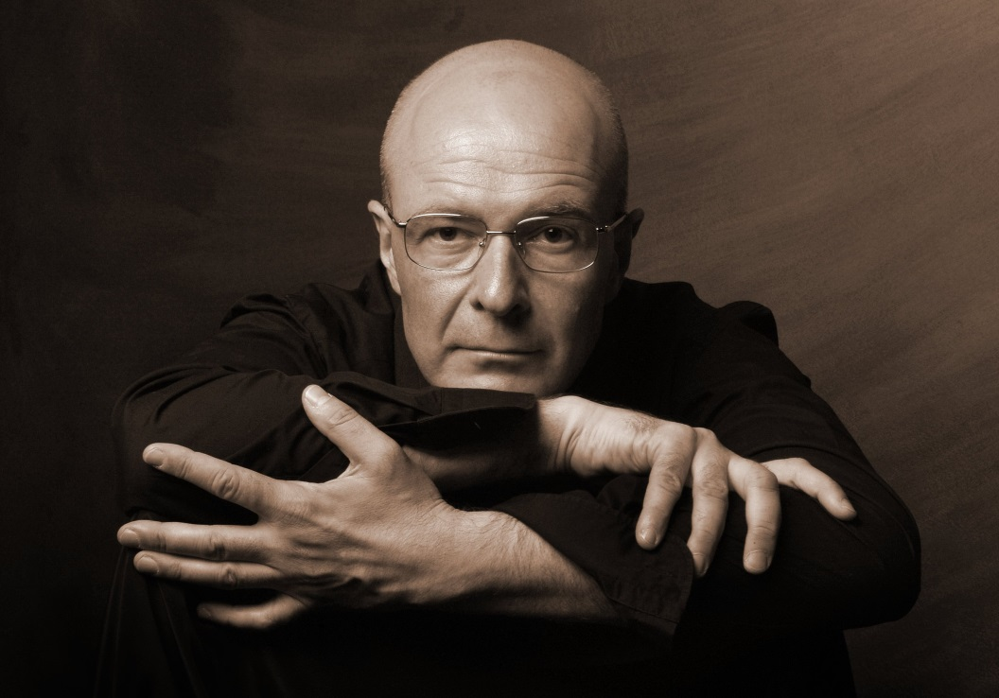
Ивари Илья
р. 03.05.1959
Профессор эстонской консерватории, пианист, концертмейстер.

Slide 9
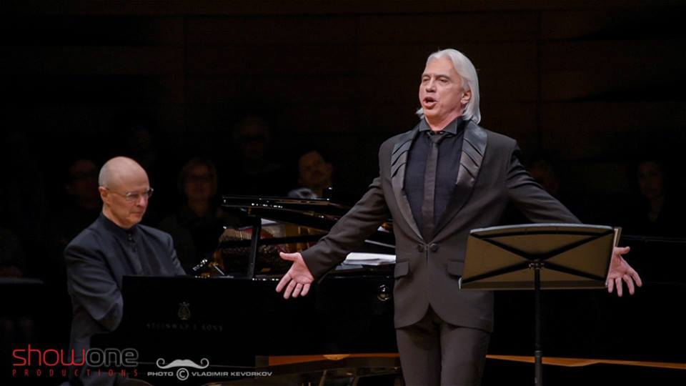
Ивари Илья блистательно соответствует феноменальному талану вокалистов, с которыми выступает.

Slide 10
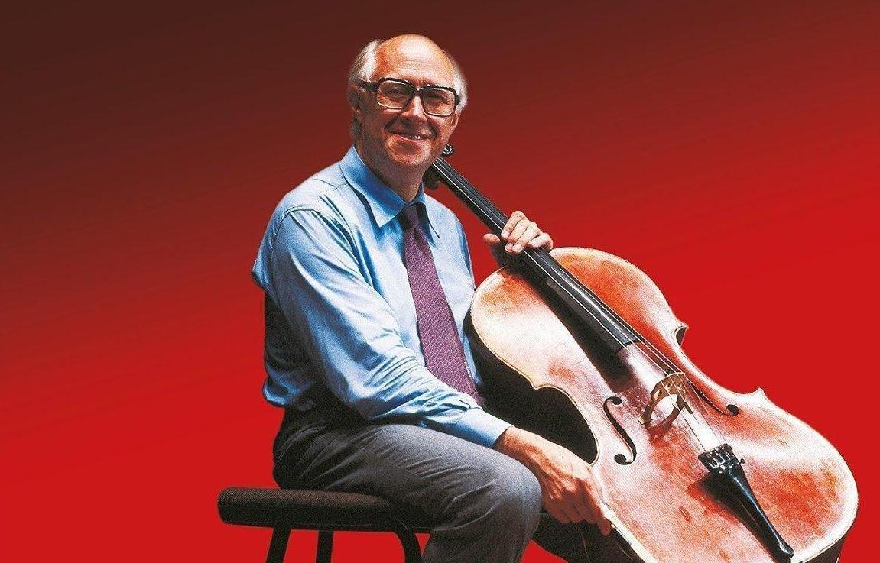
Мстислав Леопольдович Ростропович
27.03.1927-27.04.2007
Выдающийся виолончелист, дирижер, педагог, концертмейстер, общественный деятель.

Slide 11
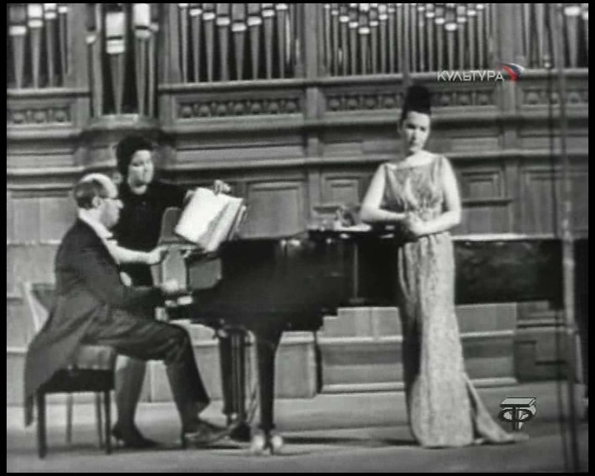
Концерт Галины Вишневской и Мстислава Ростроповича в Большом зале консерватории 1964 год.

Slide 12
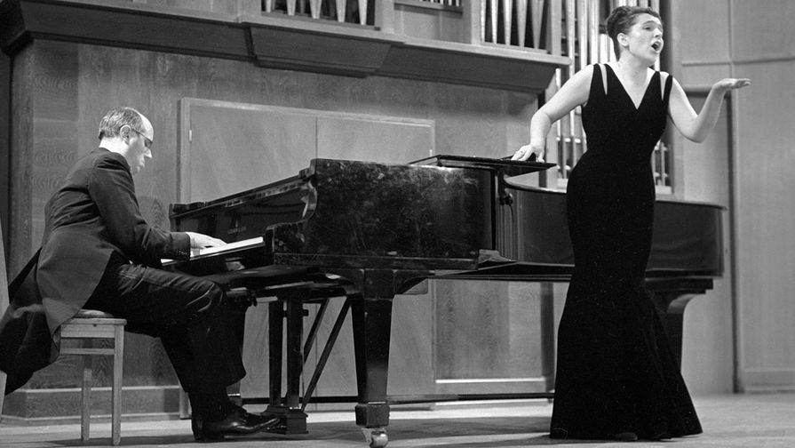
Обладатель премии «Грэмми» 2003 года «За экстраординарную карьеру».

